Slide 1
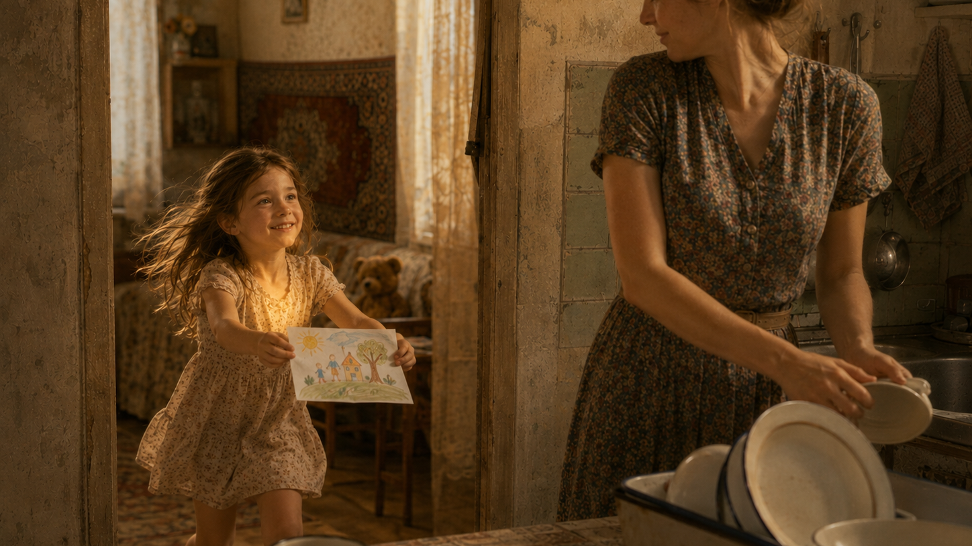
Живая девочка
КАДР 01/12
Она ещё верит: радость можно принести матери.
Notes:
Кадр 1. Живая девочка. Она ещё верит: радость можно принести матери.

Slide 2
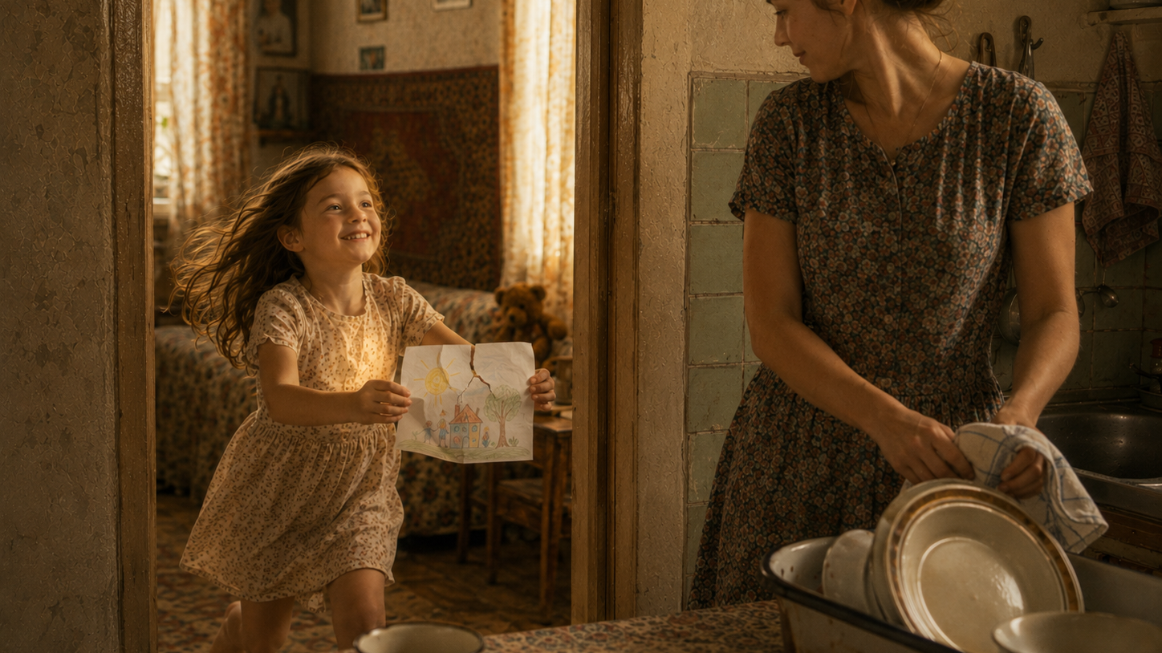
Она ищет утешения
КАДР 02/12
Маленькая беда. Последняя секунда доверия.
Notes:
Кадр 2. Она ищет утешения. Маленькая беда. Последняя секунда доверия.

Slide 3
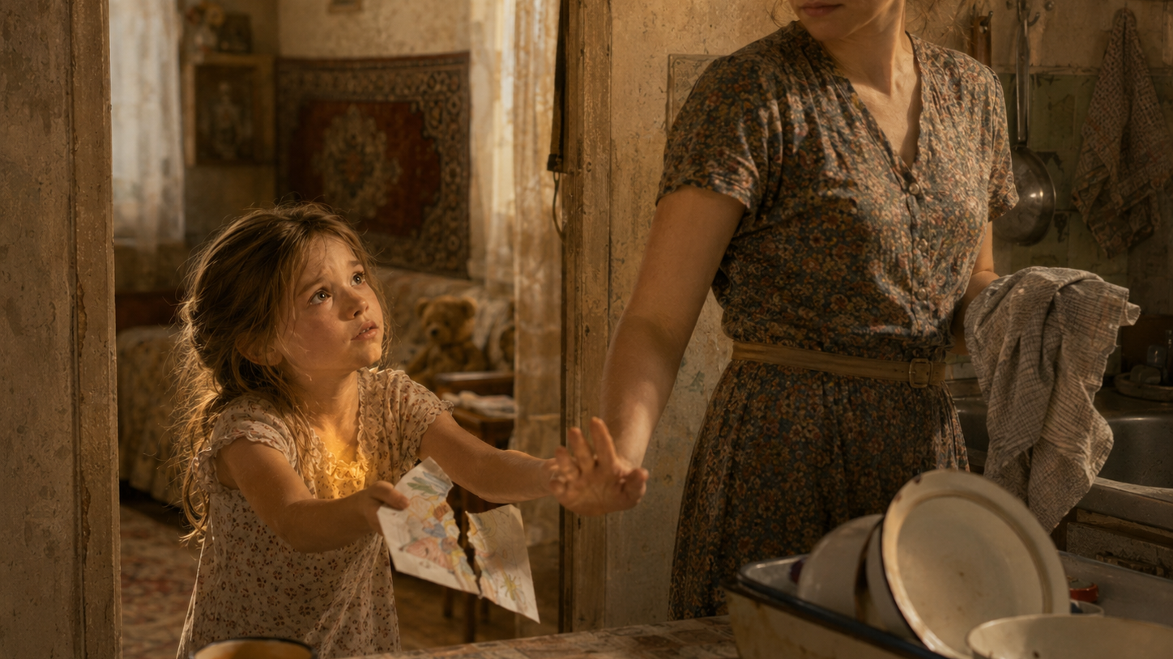
Первый холодный отказ
КАДР 03/12
Не крик. Просто ладонь между ней и теплом.
Notes:
Кадр 3. Первый холодный отказ. Не крик. Просто ладонь между ней и теплом.

Slide 4
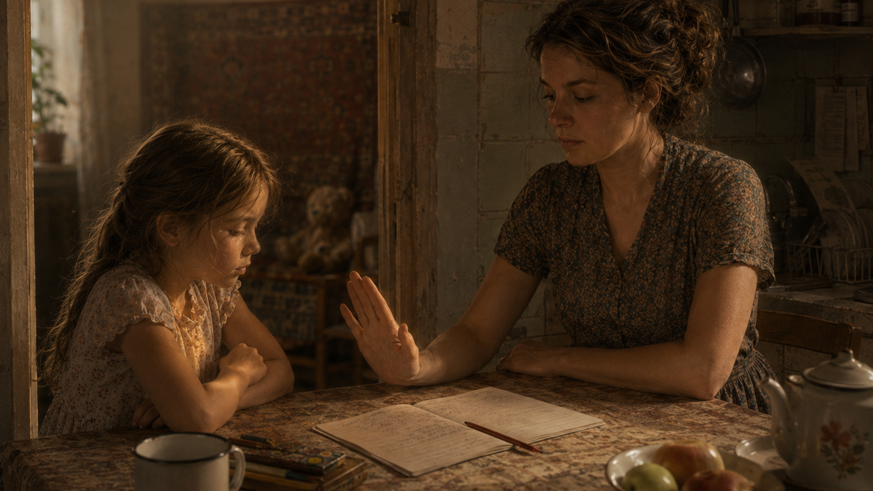
Сжатие за столом
КАДР 04/12
Взрослый не помогает понять. Ребёнок учится сжиматься.
Notes:
Кадр 4. Сжатие за столом. Ошибка становится тем, за что надо уменьшиться.

Slide 5
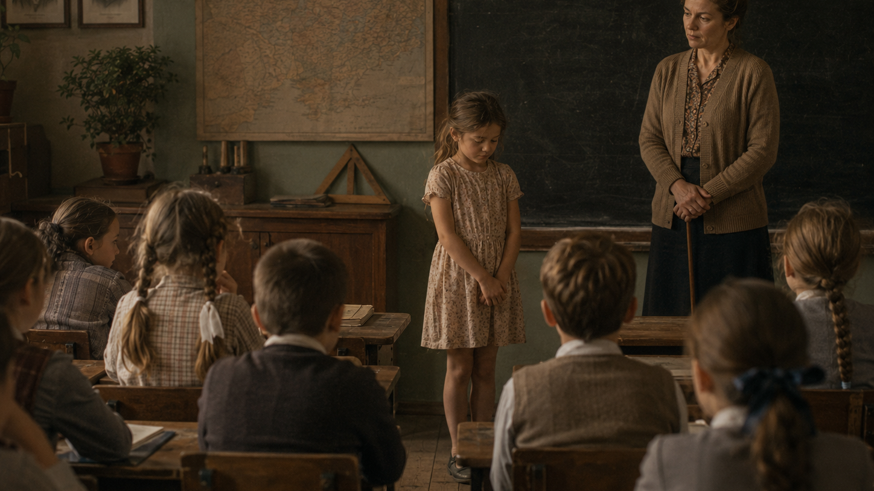
Ошибка перед классом
КАДР 05/12
Когда ошибка становится видимой всем.
Notes:
Кадр 5. Ошибка перед классом. Когда ошибка становится видимой всем.

Slide 6
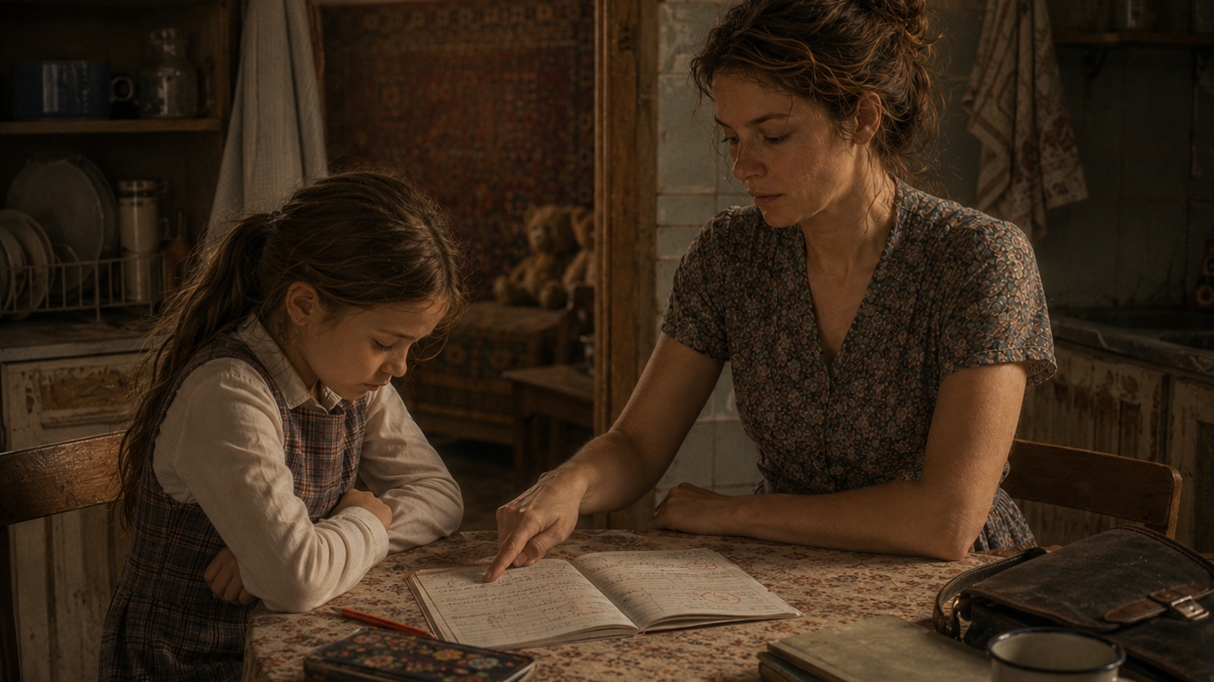
Дом закрепляет стыд
КАДР 06/12
Тетрадь уже не про учёбу. Она становится центром напряжения.
Notes:
Кадр 6. Дом закрепляет стыд. Тетрадь уже не про учёбу. Она становится центром напряжения.

Slide 7
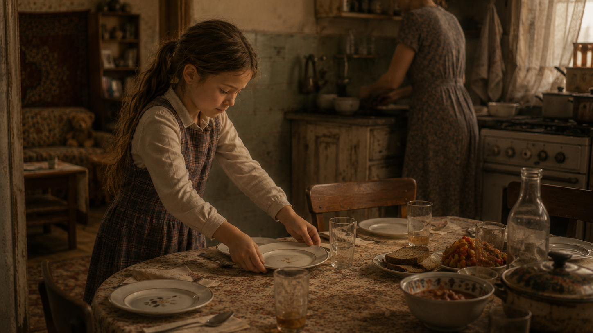
Удобная девочка
КАДР 07/12
Она учится быть тихой, полезной и незаметной.
Notes:
Кадр 7. Удобная девочка. Она учится быть тихой, полезной и незаметной.

Slide 8
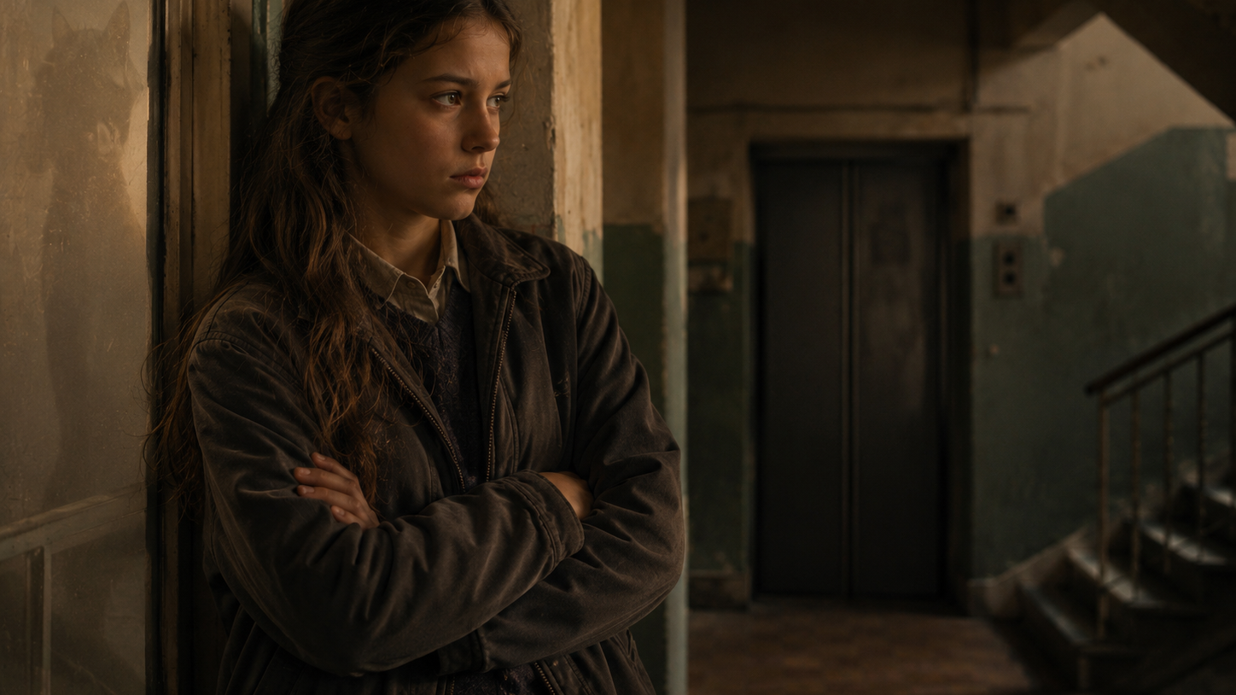
Подростковая броня
КАДР 08/12
Теперь боль не просит. Она охраняет себя.
Notes:
Кадр 8. Подростковая броня. Теперь боль не просит. Она охраняет себя.

Slide 9
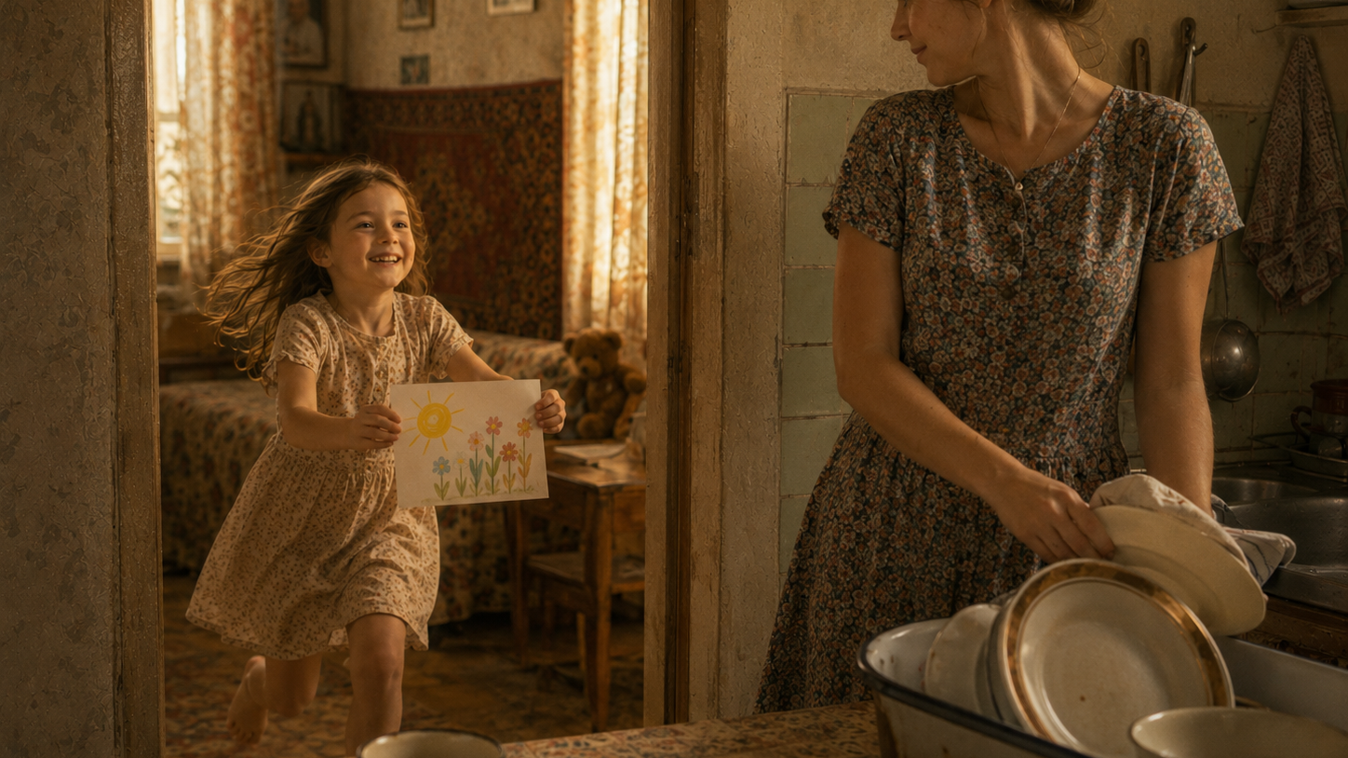
Теперь её дочь живая
КАДР 09/12
История начинается снова: ребёнок несёт радость.
Notes:
Кадр 9. Теперь её дочь живая. История начинается снова: ребёнок несёт радость.

Slide 10
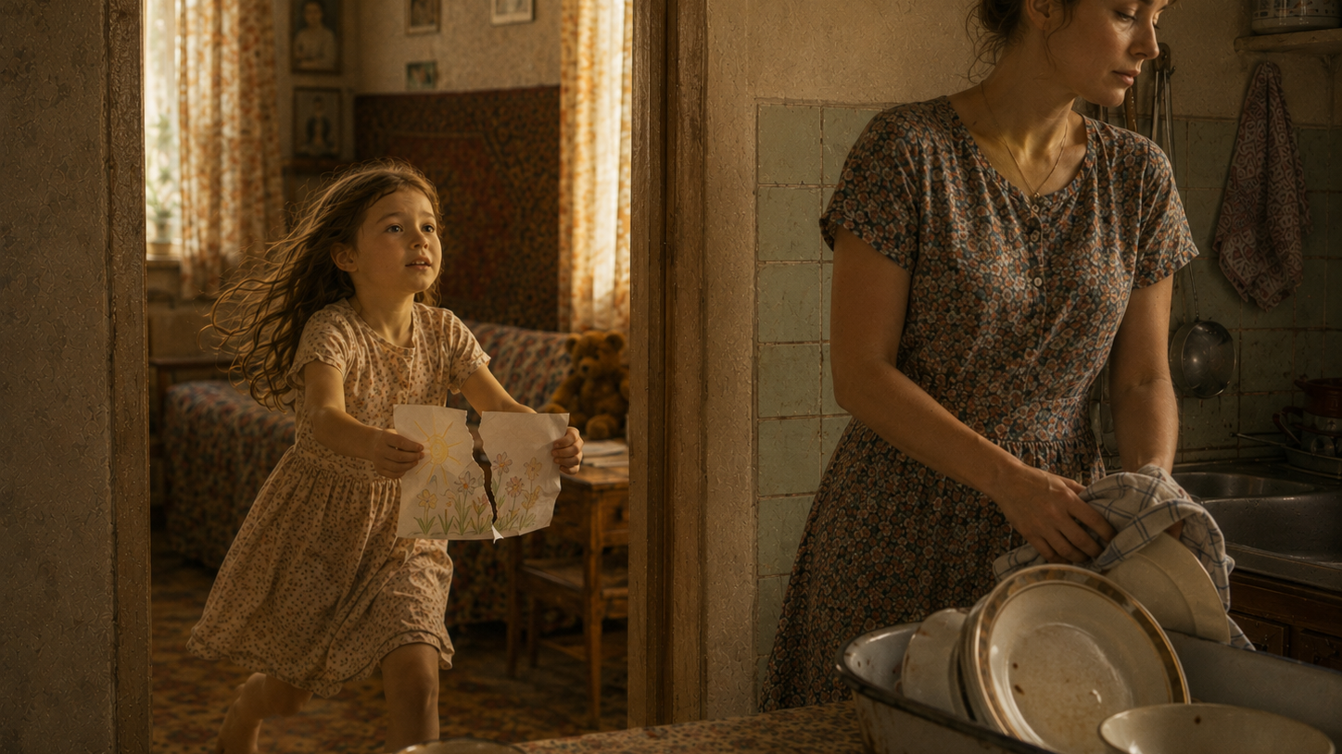
Дочь ищет утешения
КАДР 10/12
Та же просьба. Но воздух уже тяжелее.
Notes:
Кадр 10. Дочь ищет утешения. Та же просьба. Но воздух уже тяжелее.

Slide 11
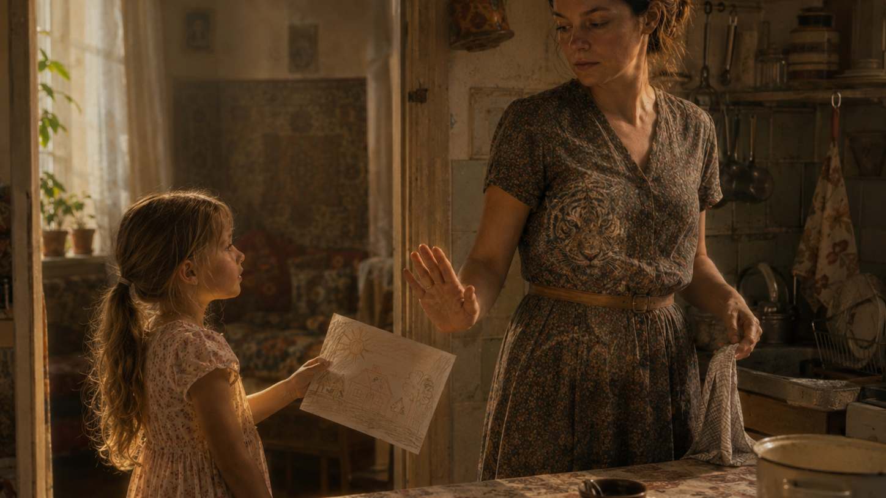
Повтор жеста
КАДР 11/12
Она невольно отвечает тем же «не сейчас».
Notes:
Кадр 11. Повтор жеста. Она невольно отвечает тем же «не сейчас».

Slide 12
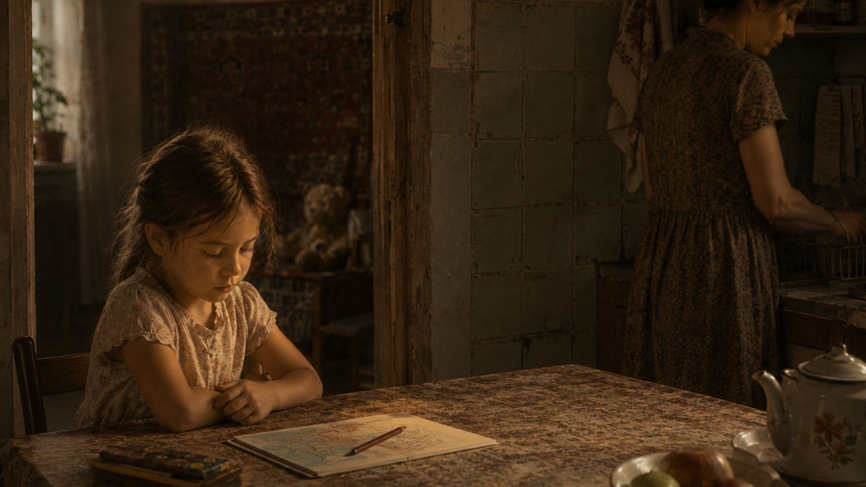
Передача состоялась
КАДР 12/12
Мать ушла в быт. Дочь осталась одна.
Так тишина начинает повторяться.
Notes:
Кадр 12. Передача состоялась. Мать ушла в быт. Дочь осталась с первым внутренним узлом.
Цепь выглядит не как катастрофа, а как обычная тишина, которая повторяется.

